Slide 1
4장 머신 러닝의 기본 요소

Slide 2
이전 학습 내용
3개의 실용적인 예 – 영화 리뷰(이진 분류), 뉴스 기사(다중 분류), 주택 가격 예측(회귀)
원 핫 인코딩
과대 적합
MSE(평균 제곱 오차-mean squared error) – 손실 함수
MAE(평균 절대 오차-mean absolute error) – 회귀 지표
K-겹 검증 – 모델 평가

Slide 3
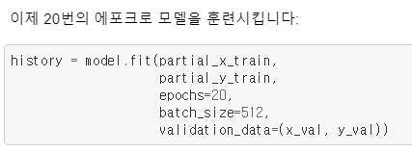
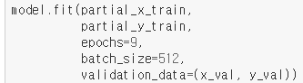
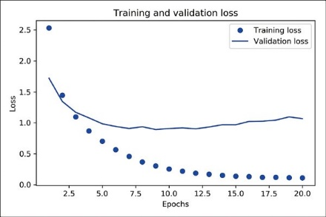
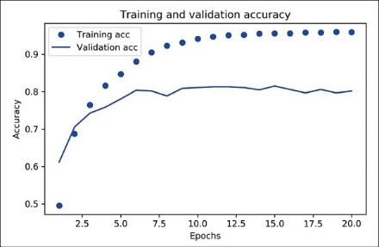
-코드 3-18 모델 훈련하기(과대 적합)

Slide 4
이번 장에서는
직관 -> 확고한 개념으로 정립
모델 평가
데이터 전처리
특성 공학
과대적합…
머신 러닝 문제를 해결하기 위한 7단계

Slide 5
4.1 머신 러닝의 네 가지 분류
4.1.1 지도학습
4.1.2 비지도 학습
4.1.3 자기 지도 학습
4.1.4 강화 학습

Slide 6
4.1.1 지도학습- 딥러닝 일반적 범주
4개의 예
광학 문자 판독
음성 인식
이미지 분류
언어 번역
특이한 변종(다음 페이지 설명)

Slide 7
특이한 변종 : 시퀀스 생성
사진 캡션 생성
딥러닝으로 사진 캡션을 생성하는 방법으로는 NIC(Neural Image Caption) 모델이 대표적이다.
이는 심층 CNN과 자연어를 다루는 순환 신경망(Recurrent Nueral Network, RNN)으로 구성된다.
RNN 은 순환적 관계를 갖는 신경망으로 자연어나 시계열 데이터 등의 연속된 데이터를 다룰 때 많이 활용한다.
NIC 는 CNN 으로 사진에서 특징을 추출하고, 그 특징을 RNN 에 넘긴다.
RNN 은 CNN 이 추출한 특징을 초기값으로 해서 텍스트를 “순환적” 으로 생성한다.
기본적으로 NIC 는 신경망(CNN 과 RNN)을 조합한 간단한 구성이다. 출처: https://aroundck.tistory.com/5345 [돼지왕 왕돼지 놀이터]

Slide 8
특이한 변종 : 구문 트리
문장이 주어지면 분해된 구문 트리를 예측.
의미 분석
의미분석은 문장의 ‘의미’를 파악하는 과정입니다. 상세히 말하자면, 의미분석은 구문분석 과정을 통해 구문 트리 (Parsing Tree)가 생성된 이후 각 어휘의 의미 중의성을 해소하여 각 어휘에 대한 의미를 파악 하는 일련의 과정을 의미합니다.
의미 중의성이란 한 형태에 두 가지 이상의 의미를 가진 것으로 풀이됩니다. 의미 중의성은 단어의 중의성으로 인한 것, 문장의 구조 차이로 인한 통사적 중의성, 부정표현으로 인한 중의성, 상황에 따른 중의성 들이 있습니다.

Slide 9
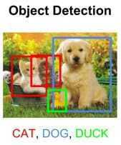
특이한 변종 : 물체 감지
사물 인식은 이미지 정체를 대상으로 했지만, 사물 검출에서는 이미지 어딘가에 있을 사물의 위치까지 알아내야 한다.
한 이미지에 여러 사물이 존재할 수도 있다.
사물 검출
사물 검출은 이미지 속에 담긴 사물의 위치와 종류(클래스)를 알아내는 기술이다.
사물 검출은 사물 인식보다 어려운 문제이다.
출처: https://aroundck.tistory.com/5345 [돼지왕 왕돼지 놀이터]

Slide 10
특이한 변종 : 이미지 분할
분할(segmentation)이란 이미지 픽셀 수준에서 분류하는 문제이다.
픽셀 단위로 채색된 지도(supervised)데이터를 사용해 학습한다.
그리고 추론할 때 입력 이미지의 모든 픽셀을 분류한다. 출처: https://aroundck.tistory.com/5345 [돼지왕 왕돼지 놀이터]

Slide 11
4.1.2 비지도학습- 차원축소, 분류
비지도학습의 모든 것 - https://medium.com/mighty-data-science-bootcamp/%EB%B9%84%EC%A7%80%EB%8F%84%ED%95%99%EC%8A%B5%EC%9D%98-%EB%AA%A8%EB%93%A0-%EA%B2%83-29ec2aceb56e
차원축소와 분류를 사용하는 이유는 데이터를 새롭게 표현하여 사람이나 다른 머신러닝 알고리즘이 원래 데이터를 보다 쉽게 해석할 수 있도록 하기위해서 입니다.(지도 학습 문제를 풀기 전에 데이터셋을 잘 이해하기 위해 필수적으로 거치는 단계)

Slide 12
4.1.3 자기지도학습
지도 학습의 특별한 경우이지만 별도의 범주로 할 만큼 충분히 다름. 지도 학습이지만 사람이 만든 레이블을 사용하지 않음. 즉 학습 과정에 사람이 개입하지 않는 지도 학습이라고 생각할 수 있음. 레이블은 필요하지만 보통 경험적인 알고리즘(heuristic algorithm)을 사용해서 입력 데이터로부터 생성
오토인코더(autoencoder)- https://artoria.us/22
지난 프레임이 주어졌을 때 비디오의 다음 프레임을 예측
이전 단어가 주어졌을 때 다음 단어를 예측하는 것

Slide 13
4.1.4 강화 학습
강화 학습에서 에이전트(agent)는 환경에 대한 정보를 받아 보상을 최대화하는 행동을 선택하도록 학습된다.
아타리
알파고
자율 주행 자동차
자원 관리
교육

Slide 14
4.5 보편적인 머신 러닝 작업 흐름(7단계)
문제 정의와 데이터셋 수집
성공 지표 선택
평가 방법 선택-4.2 머신 러닝 모델 평가
데이터 준비 – 4.3 데이터 전처리, 특성공학, 특성 학습
기본보다 나은 모델 훈련하기-4.2 머린 러닝 모델 평가
몸집 키우기 : 과대적합 모델 구축 – 4.4 과대적합 과소적합
모델 규제와 하이퍼파라미터 튜닝 – 4.4 과대적합 과소적합

Slide 15
4.5.1 문제 정의와 데이터셋 수집
입력 데이터는 무엇인가?
어떤 것을 예측 하려고 하는가?
당면한 문제가 어떤 종류인가?
가설 – 주어진 입력으로 출력을 예측할 수 있다
충분한 정보가 있다라는 가정에서 시작
통계의 소양 필요?

Slide 16
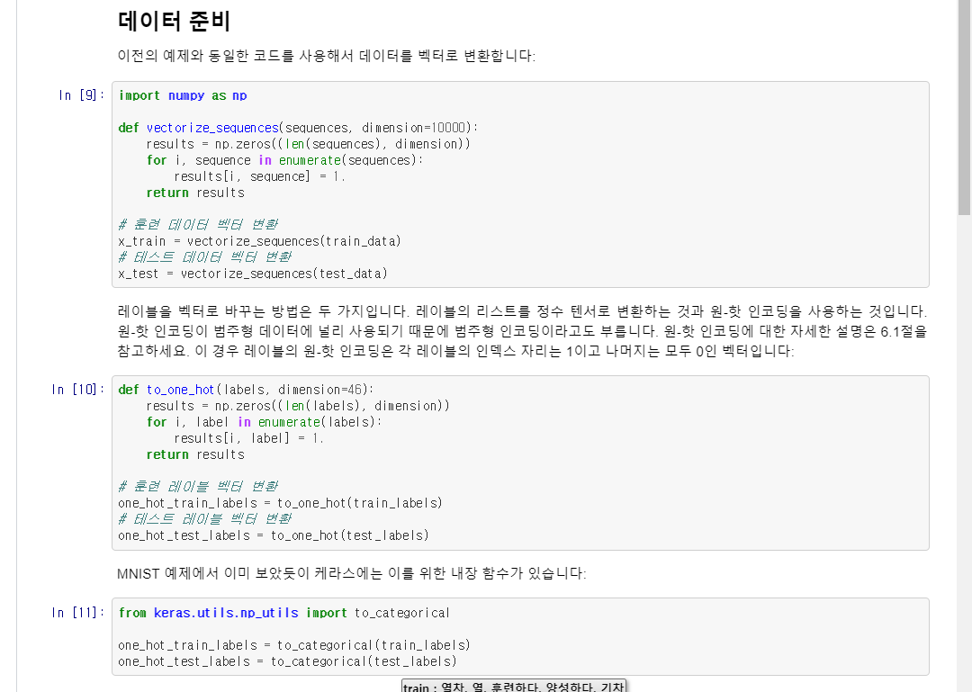

Slide 17
4.5.2 성공 지표 선택
ROC(Receiver Operating Characteristic) – 민감도와 특이도가 어떤 관계를 갖고 있는지를 이차원 평면 상에 표현 - https://adnoctum.tistory.com/121
AUC(Area Under Curve) - ROC curve 아래 면적을 구한 값
분류하기- https://tykimos.github.io/2017/05/22/Evaluation_Talk/

Slide 18
4.5.3 평가 방법 선택
홀드아웃 검증 세트 분리 : 데이터가 풍부할 때, 1만개 이상 필요
K-겹 교차 검증 : 홀드아웃 검증을 사용하기에 샘플의 수가 적을 때
반복 k-겹 교차 검증 : 데이터가 적고 매우 정확한 모델 평가가 필요할 때
- 대부분 첫 번째로 충분?

Slide 19
평가란? 4.2 머신 러닝 모델 평가
모델 평가의 핵심은 가용한 데이터를 항상 -> 훈련, 검증, 테스트 3개의 세트로 나누는 것
하이퍼파라미터 – 층의 수나 유닛의 수를 선택(네트워크 가중치와 구분)
정보 누설 – 검증 단계의 데이터는 의도적으로 잘 수행되는 모델이 만들어짐 – 테스트 세트 사용

Slide 20
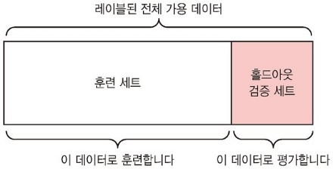
단순 홀드아웃 검증
대표성 있는 데이터 – 훈련 0~7, 테스트 8~9
시간의 방향 – 시간이 섞이지 않도록
데이터 중복 – 훈련 세트와 검증 세트의 중복
테스트 세트

Slide 21
4.5.4 데이터 준비 – 정확도 상승
Float 값의 텐서 4.3.1 데이터 전처리 - 벡터화
특성마다 범위가 다르면 정규화 – 4.3.1 데이터 전처리 – 값 정규화
누락된 값 다루기
특성 공학(데이터가 적을 때) 4.3.2 특성 공학

Slide 22
값 정규화 - 4.3.1 데이터 전처리 – 값 정규화
과최적화(overfitting)를 해결하는 방법의 하나가 바로 정규화이다. 계속해서 회귀식을 예로 들면 각 특성에 대한 θ값은 일반적으로 가중치(weight)라 표현할 수 있다.
http://www.incodom.kr/%EA%B8%B0%EA%B3%84%ED%95%99%EC%8A%B5/%EC%A0%95%EA%B7%9C%ED%99%94
4.4.2 가중치 규제 추가

Slide 23
누락된 값 다루기 – 4.3.1 데이터 전처리
누락된 값을 처리하는 방법
누락된 값을 처리하려면 누락된 값이 문제 해결에 더 나은 이유를 먼저 확인하는 것이 좋습니다. 일반적인 누락 값 처리 방법은 다음과 같습니다.
삭제: 값이 누락된 레코드를 제거합니다.
더미 대체: 누락된 값을 더미로 대체합니다. 예를 들어 범주 값은 알 수 없음, 숫자 값은 0으로 대체합니다.
평균 대체: 누락된 값이 숫자이면 평균으로 대체합니다.
빈도 대체: 누락된 값이 범주이면 가장 빈도가 높은 항목으로 대체합니다.
회귀 대체: 회귀 메서드를 사용하여 누락된 값을 회귀된 값으로 대체합니다.

Slide 24
특성 공학 – 4.3.2 특성 공학
적합한 데이터 표현을 찾는 것
범주형 변수https://jayden-ku.tistory.com/8
구간분할, 이산화 그리고 선형 모델, 트리 모델 https://jayden-ku.tistory.com/9
데이터와 머신 러닝 알고리즘에 관한 지식을 사용하는 단계
좋은 특성은 더 적은 데이터로 문제를 풀 수 있다.
샘플의 개수가 적다면 특성 정보가 중요

Slide 25
4.5.5 기본보다 나은 모델 훈련하기 1
통계적 검정력 달성 – 얼마나 믿을 수 있는가?
그래프를 읽고 판단 할 수 있는 능력이 필요

Slide 26
4.5.5 기본보다 나은 모델 훈련하기 2
첫 번째 모델을 만들기 위한 세가지 중요한 선택
마지막 층의 활성화 함수
손실 함수 : 주어진 문제의 성공 지표를 직접 최적화하는 것은 항상 가능하지 않다. 지표를 손실 함수로 바꿀 수 없을 경우 존재
최적화 설정 : rmsprop, 기본 학습률 사용
표 4-1 참고

Slide 27
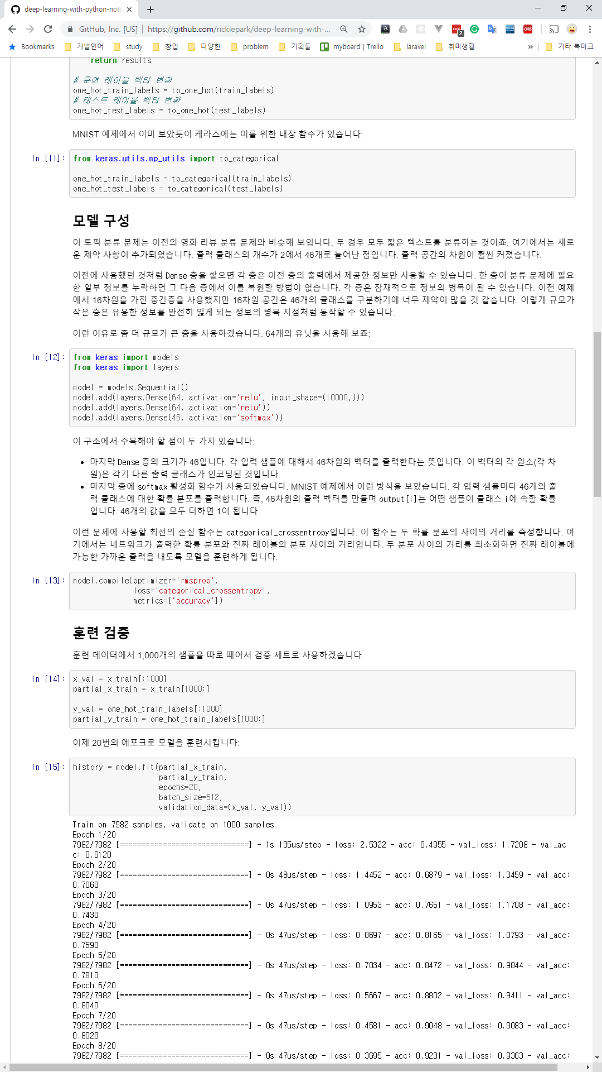

Slide 28
4.5.6 몸집 키우기 : 과대적합 모델 구축
성능은 충분한가?
과소용량과 과대용량의 경계에 적절히 위치한 모델이 이상적
이 경계가 어디에 위치하는지 찾기 위해 지나쳐 보아야 한다
모델 성능이 감소하기 시작했을 때 과대적합에 도달?

Slide 29
4.5.7 모델 규제와 하이퍼파라미터 튜닝
이 단계가 대부분의 시간을 차지
반복적으로 모델 수정 : 훈련, 검증, 평가(테스트)
드롭 아웃 추가
층을 추가하거나 제거해서 다른 구조 시도
L1, L2 하나씩 또는 모두 추가 – 4.4.2 가중치 규제 추가
하이퍼파라미터 수정
특성공학 시도

Slide 30
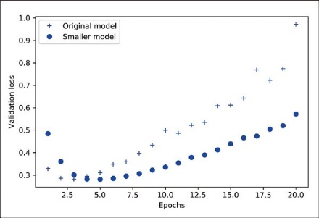
모델 규제 : 과대적합을 피하는 처리 과정 4.4.1 네트워크 크기 축소
그림 4-4
원본 네트워크와 축소된 네트워크의 검증 손실 비교
점 작은 네트워크(
덧셈 기호 원래 네트워크(

Slide 31
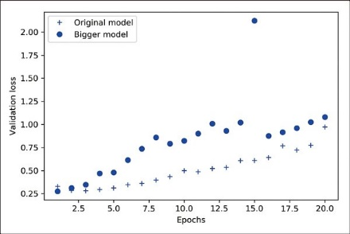
그림4-5
더 큰 네트워크와 기본 네트워크 비교

Slide 32
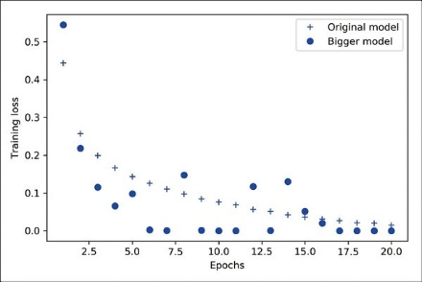
그림 4-6
훈련 손실
용량이 많은 네트워크->빠르게 훈련 데이터 모델링 -> 훈련 손실 낮아짐, 과대적합에 민감
과대적합에 민감도를 보고 과대적합을 막아야 한다.

Slide 33
가중치 규제 추가 – 4.4.2 가중치 규제 추가
http://www.incodom.kr/%EA%B8%B0%EA%B3%84%ED%95%99%EC%8A%B5/%EC%A0%95%EA%B7%9C%ED%99%94

Slide 34
드롭아웃 – 4.4.3 드롭아웃 추가
드롭아웃은 개념적으로는 이해하기 쉬운 것이다. 신경망 모델이 복잡해질 때 가중치 감소만으로는 어려운데 드롭아웃 기법은 뉴런의 연결을 임의로 삭제하는 것이다. 훈련할 때 임의의 뉴런을 골라 삭제하여 신호를 전달하지 않게 한다. 테스트할 때는 모든 뉴런을 사용한다.

